Slide 1

Reinforcement Learning
Paper Reading
汇报人：陈雨青
1.14, 2019

Slide 2
CONTENTS
1. DQN算法
2. 算法运用
3. Apollp代码解析
4. RL不足

Slide 3
DQN算法

Slide 4
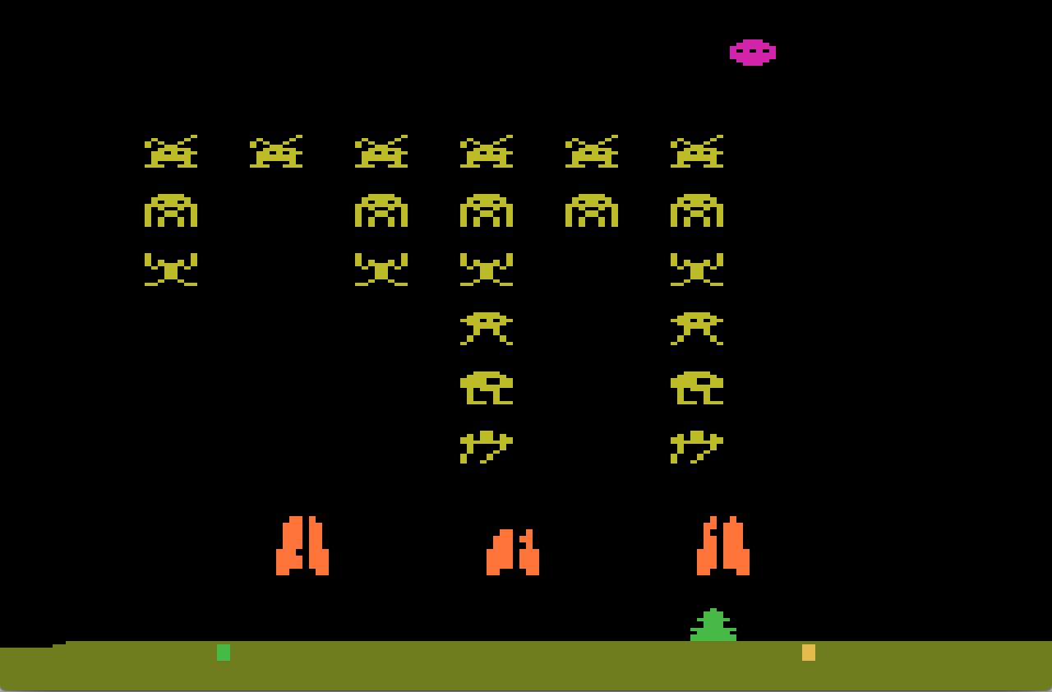
DQN算法
Playing Atari with Deep Reinforcement Learning---- 2013 Google Deepmind
实现场景：Atari 2600 games
实现的不同：CNN+Q-Learing(memory)
输入：
输出：智能体的动作(向左向右)
解决的问题：
1.奖惩延迟，稀疏
2.假设样本独立，但是实际上rl是序列样本
3.样本分布随着行为改变，不稳定

Slide 5
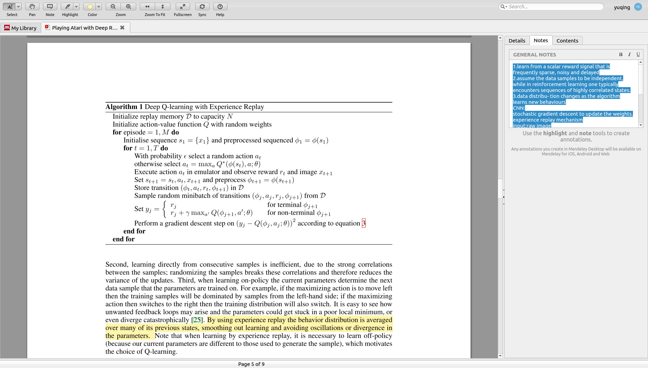
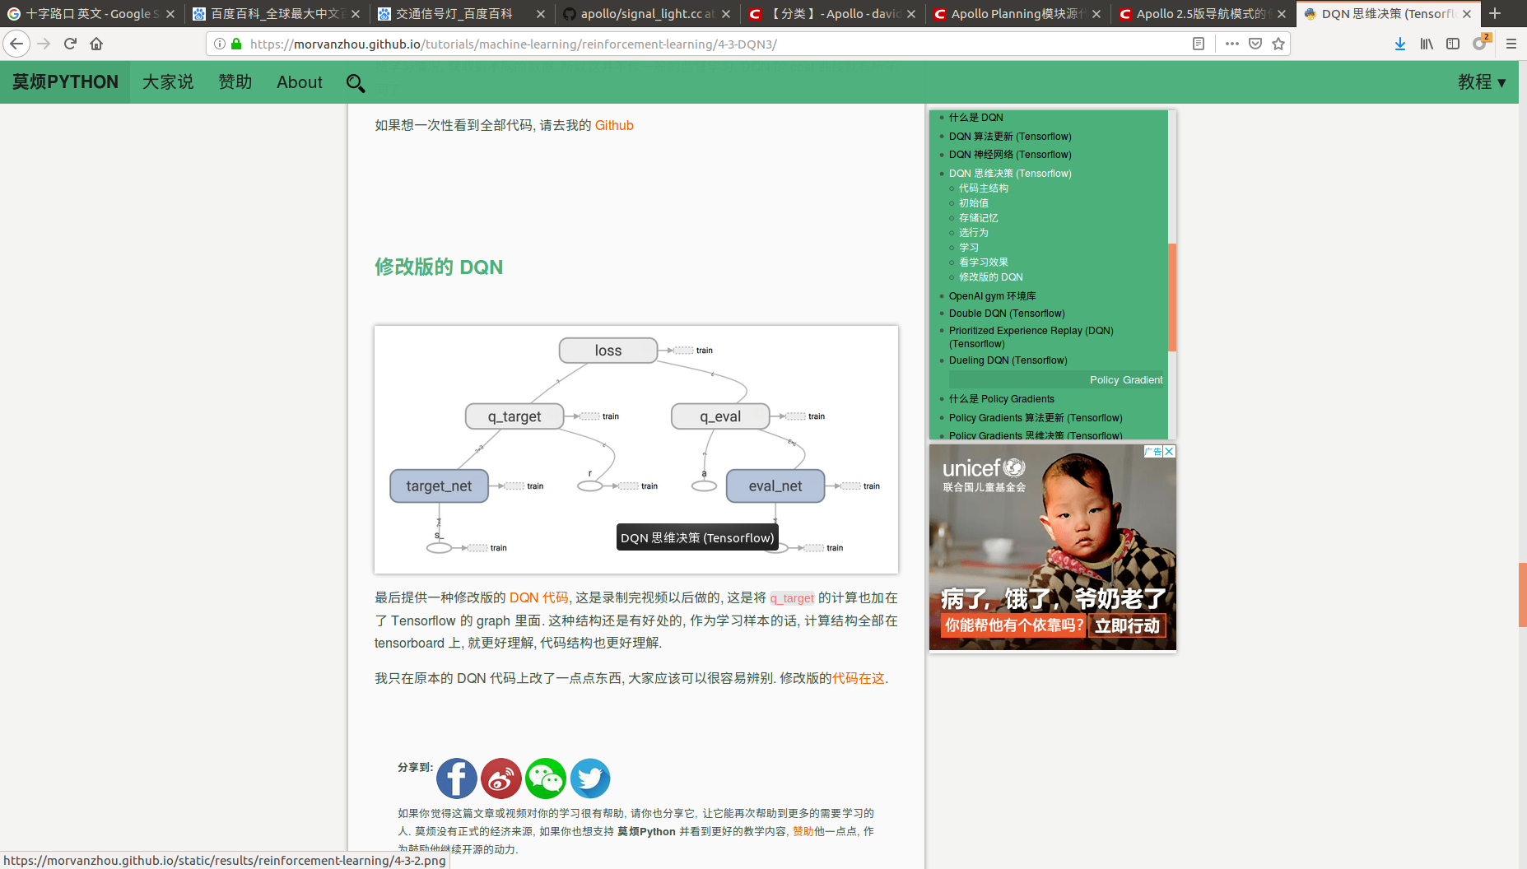
DQN算法
和NQL不同点：神经网络的loss function的设置
记忆模块就是让神经网络能够有效收敛
进行梯度迭代的时候，q_target模块利用stop_gradientt停止迭代，q_target采用q_learing的方式计算

Slide 6
DQN算法
memory
1.搭建两个网络，eval参数实时更新，target利用的没有实时更新的参数
q_target = self.r + self.gamma *tf.reduce_max(self.q_next, axis=1, name='Qmax_s_')
q_eval_wrt_a
2.loss functiion设置：
loss = tf.reduce_mean(tf.squared_difference(self.q_target, self.q_eval_wrt_a, name='TD_error')
3.记忆功能：
a.记忆存储：transition = np.hstack((s, [a, r], s_))
b.记忆提取学习：
神经网络训练的输入是随机从记忆库中提取
c.参数替换：t_params, e_params#collection形式
memory
1.搭建两个网络，eval参数实时更新，target利用的没有实时更新的参数（间隔一定的步长开始替换）
q_target = self.r + self.gamma *tf.reduce_max(self.q_next, axis=1, name='Qmax_s_')
q_eval_wrt_a
2.loss functiion设置：
loss = tf.reduce_mean(tf.squared_difference(self.q_target, self.q_eval_wrt_a, name='TD_error')
3.记忆功能：
a.记忆存储：transition = np.hstack((s, [a, r], s_))
b.记忆提取学习：
神经网络训练的输入是随机从记忆库中提取

Slide 7
算法运用

Slide 8
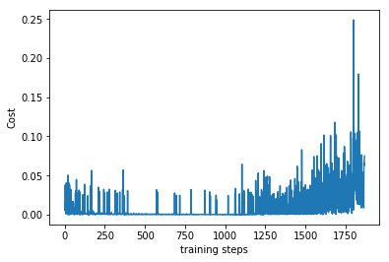
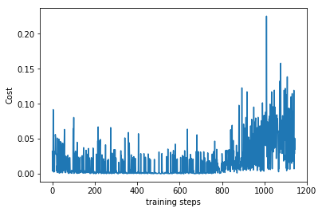
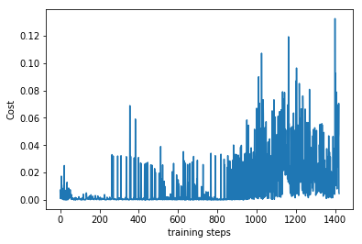
DQN算法

Slide 9
Apollo代码解析

Slide 10
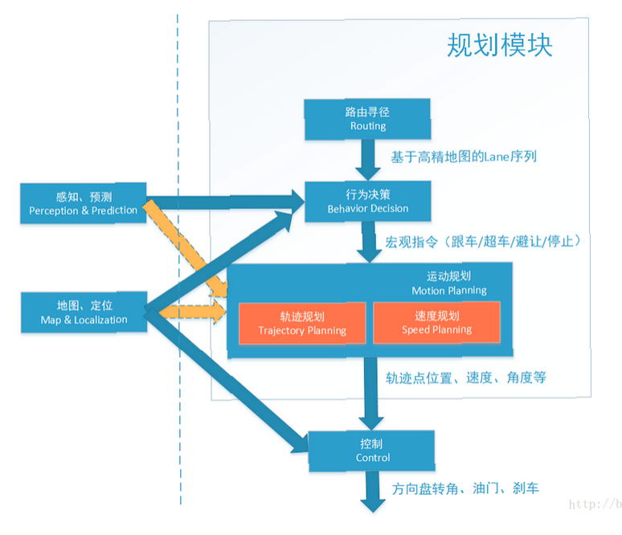
Apollo解析
决策规划控制
统称为navigation的问题
1.选择目标点（决策，环境的静态动态信息）
2.从出发点到目的地（规划控制）
 | 目的 | 方法 | 解的质量 | 解的类型
全局规划 | 路径点 | A*等搜索式算法 | 0.5m | 路点
决策 | 规划窗内的目标点 | DP离散空间采样 | [；] | 路点和速度 考虑到交互
规划 | 如何A-B | QP等优化方法 | 10-100m(根据感知的精确信息) | 路点和速度 考虑到交互

Slide 11
Apollo解析
1.TrafficDecider
禁停区，重新路由寻径，停止信号，改变车道，基于交通规则的指令
2.PathDecider
忽略，停车，左绕行和右绕行（车辆的纵向距离范围）
3.SpeedDecider：
根据当前路线中障碍物与车辆的位置，作出跟随，避让，超车，停车等决策
规划是根据车辆的已观测的距离进行一定的motion planning（10-100m），决策是基于预测的信息进行规划，确定人常规能够理解的目标的信息(8-10s规划窗)。
我们的ADC必须穿过并测量十字路口的交通密度，在这种情况下，预计汽车将通过一个四向停车的十字路口。我们的ADC必须先测量停在它前面的汽车并在移动前了解它在队列中的位置

Slide 12
RL存在的问题

Slide 13
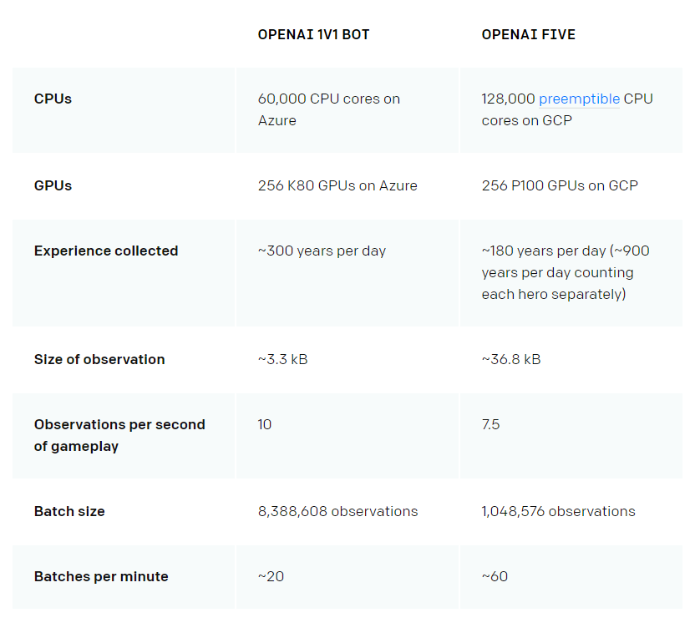
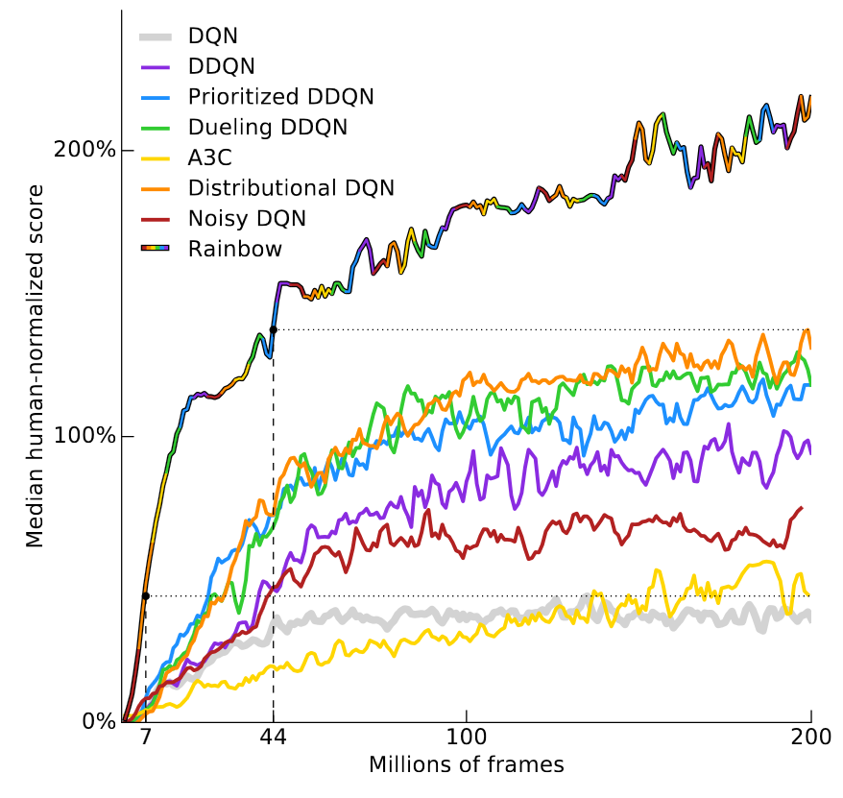
RL存在的问题
Sorta Insightful
1. Sample inefficiency：样本数往往超过预期
OpenAI 1v1 & OpenAI Five(DotA2 AI)

Slide 14
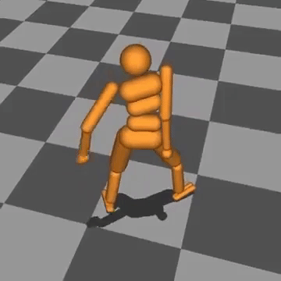
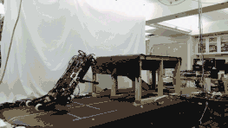
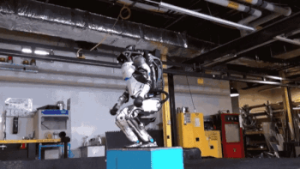
RL存在的问题
Sorta Insightful
2. 许多问题可以用其他方法得到更好的解决:
对于特定领域，其相关算法效果更好且更快
MIT Cheetah 3
Boston Dynamics Atlas
contact detection algorithm and
model-predictive control algorithm
time-varying LQR, QP solvers,
and convex optimization
online trajectory opt Mujoco (Tassa et al, IROS 2012)

Slide 15
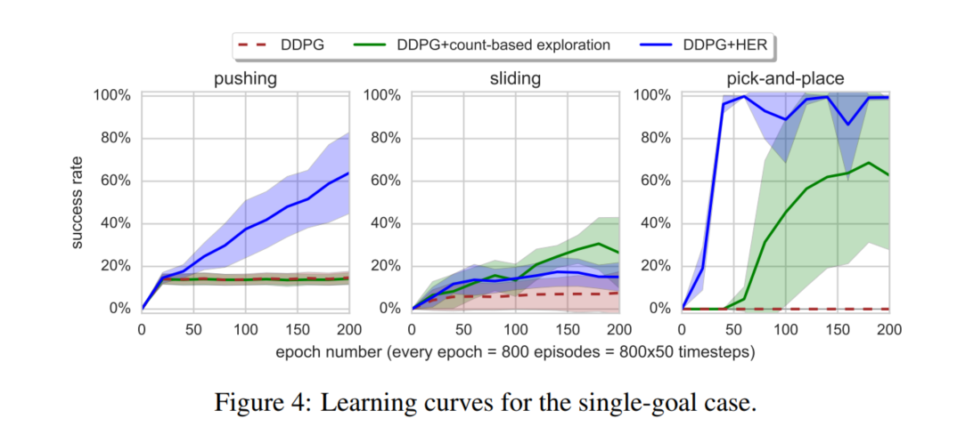
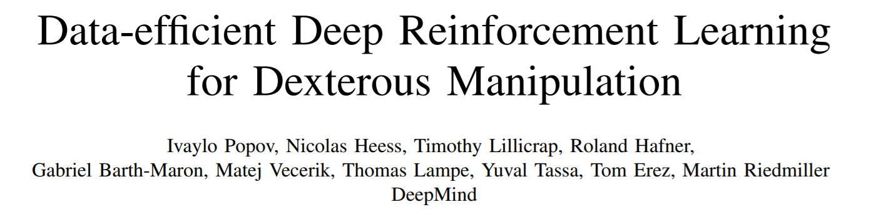
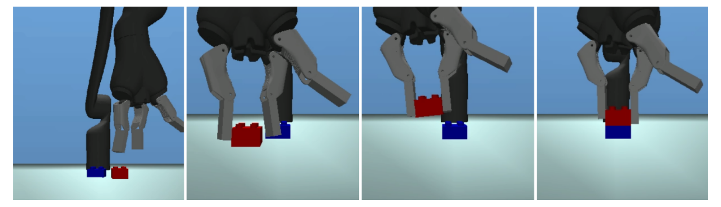
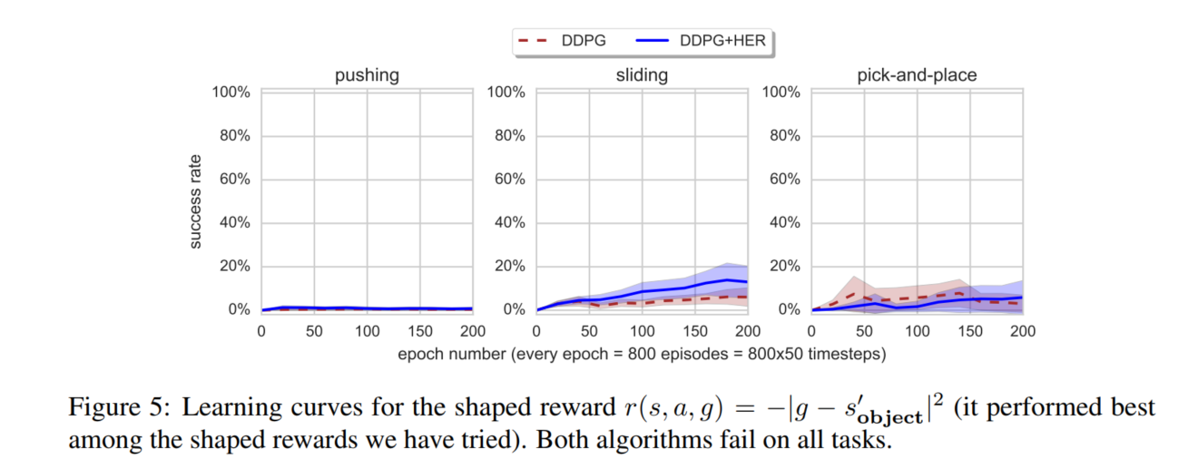
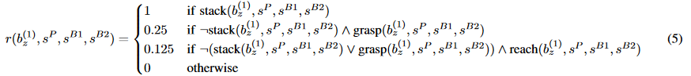
RL存在的问题
Sorta Insightful
3. 设计Reward Function：sparse reward or shaped reward?

Slide 16
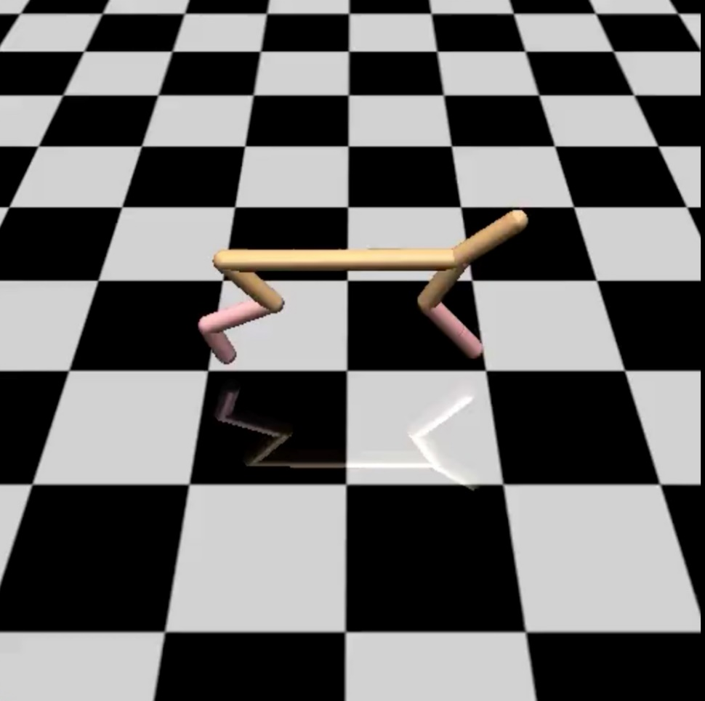
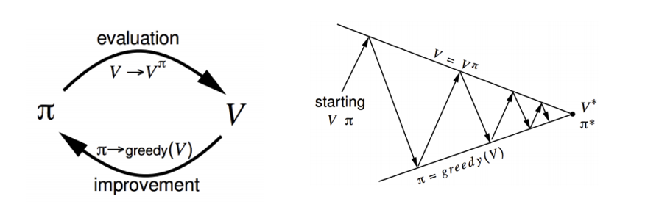
RL存在的问题
Sorta Insightful
4. 容易陷入local optimal且难逃出

Slide 17
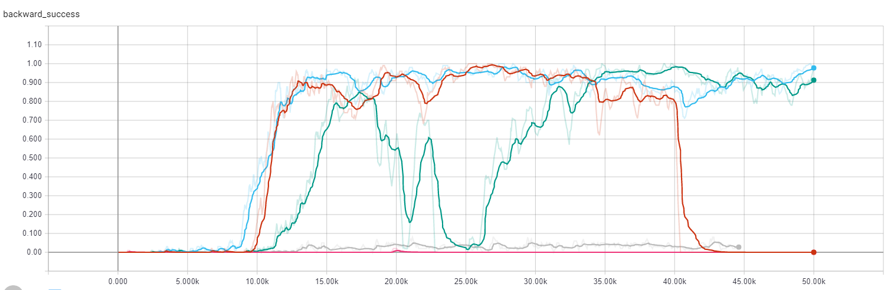
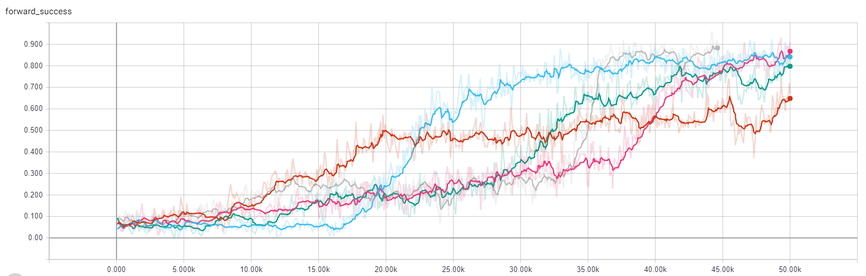
RL存在的问题
Sorta Insightful
5. 最后结果可能是对某种模式的过拟合
对不同环境的迁移能力较差
6. 最后结果不稳定，且难以复现

Slide 18
THANKS
Reinforcement Learning Paper Reading
汇报人：陈雨青
1.14, 2019

